Slide 1

MEDIDAS ESTADÍSTICAS

Slide 2
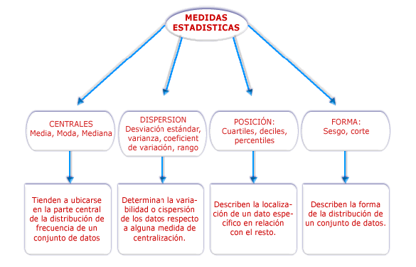

Slide 3

MEDIDAS DE TENDENCIA CENTRAL
Al describir grupos de observaciones, con frecuencia es conveniente resumir la información con un solo número. Este número que, para tal fin, suele situarse hacia el centro de la distribución de datos se denomina medida o parámetro de tendencia central o de centralización.

Slide 4
Variables
Cuantitativas
Cualitativas
Discretas y continuas:
Escala de razón (relación accidentes por tipo de licencia)
Escala por intervalos (presión arterial)
Escala Nominal (Sexo, filiación política, etc)
Escala Ordinal: escolaridad, percepción de calidad de un servicio

Slide 5
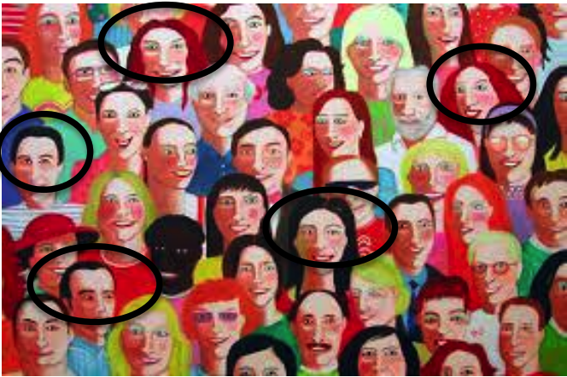
Población y muestra: inferencia estadística
Población
Es una colección completa de elementos que pueden ser personas, objetos, mediciones de un evento que interesa
N = tamaño de la población
Muestra
Un subconjunto de la Población que debe ser aleatorica y representativa
n = tamaño de la muestra

Slide 6
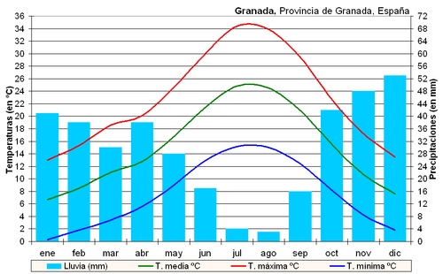
En este climograma líneas roja, verde y azul representan a las temperaturas de todo el mes a través de su promedio.

Slide 7
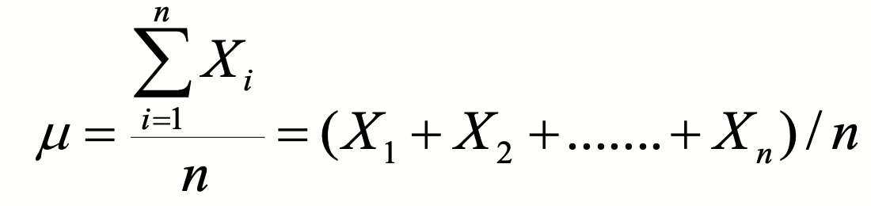
Medidas de Centralización
Media Aritmética
es el valor obtenido sumando todas las observaciones y dividiendo el total por el número de observaciones que hay en el grupo. A datos menos homogéneos menos información provee.
resume en un valor las características de una variable teniendo en cuenta todos los casos. Solament
Moda
es el dato o valor observado más repetido, el valor de la variable con mayor frecuencia absoluta. Su valor es independiente de la mayor parte de los datos, lo que la hace muy sensible a variaciones muestrales.
Puede haber más de una moda (multimodal). Si todas las frecuencias son iguales, no hay moda. No siempre se sitúa hacia el centro de la distribución.
Mediana
es el valor medio de la muestra una vez que los valores están ordenados de menor a mayor
No se ve afectada por valores sumamente grandes o pequeños. No se ve afectada por la dispersión. De hecho, es más representativa que la media aritmética cuando la población es bastante heterogénea.
Se interpreta como "punto de equilibrio" o "centro de masas" del conjunto de datos, ya que tiene la propiedad de equilibrar las desviaciones de los datos respecto de su propio valor.

Slide 8

Media Muestral
La media muestral $\overline{x}$ es la misma medida µ, aunque el adjetivo "muestral" se aplica a aquellas situaciones en las que la media aritmética se calcula para un subconjunto de la población objeto de estudio.
La media muestral es un Estadístico de extrema importancia en la inferencia estadística, siendo de gran utilidad para la estimación de la media poblacional µ, entre otros usos.

Slide 9

Ejemplo
Se registran las siguientes mediciones para el tiempo de secado (en horas) de cierta marca de pintura esmaltada.
¿Cuál es tamaño de la muestra?
¿Cuál es la variable de interés?
¿Cuál es la escala de medición?
Calcula e interpreta la media, mediana y moda de la muestra

Slide 10

Mediciones
Tiempo de secado (hr)
Media | 3.78666667
Error típico | 0.25068794
Mediana | 3.6
Moda | 2.8
Desviación estándar | 0.97091023
Varianza de la muestra | 0.94266667
Curtosis | -0.95322337
Coeficiente de asimetría | 0.51255693
Rango | 3.1
Mínimo | 2.5
Máximo | 5.6
Suma | 56.8
Cuenta | 15
Media: El tiempo de secado medio de la muestra es de 3.787 horas.
Mediana: El 50% de las pinturas seleccionadas tienen un tiempo de secado de cuando mucho (≤)3.6 horas.
La distribución del tiempo de secado de las pinturas es unimodal con dos pinturas con 2.8 horas.

Slide 11
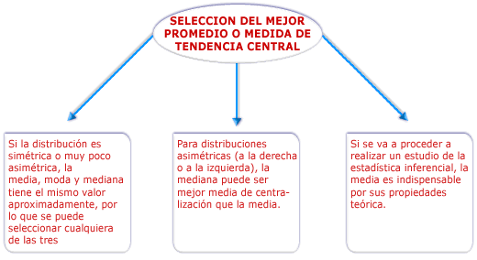

Slide 12

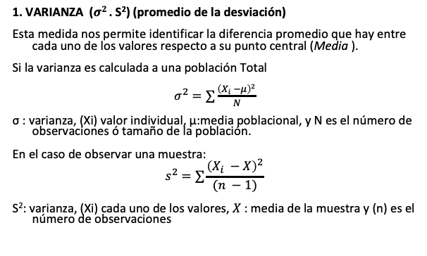
Medidas de Dispersión
Permiten conocer como los valores de los datos se reparten a través de eje X: mayor o menor concentración de datos con relación a las medidas de centralización
2. Desviación estándar o típica
Valor numérico que representa el promedio de diferencia que hay entre los datos y la media.
1. VARIANZA ($σ2$ . S²) (promedio de la desviación)
Esta medida nos permite identificar la diferencia promedio que hay entre cada uno de los valores respecto a su punto central (Media ).
Si la varianza es calculada a una población Total
$σ^{2}=∑\frac{{\left(X_{i} −\overline{\overline{μ}}\right)}^{2}}{N}$
σ : varianza, (Xi) valor individual, µ:media poblacional, y N es el número de observaciones ó tamaño de la población.
En el caso de observar una muestra:
$$s^{2}=∑\frac{{\left(X_{i} −\overline{X}\right)}^{2}}{(n −1)}$$
S²: varianza, (Xi) cada uno de los valores, $\overline{X}$ : media de la muestra y (n) es el número de observaciones
3. Rango. Diferencia de los valores entre el Valor máximo y Valor Mínimo de la muestra.
R = max – min
4. Coeficiente de Variación. Mide la desviación estándar con respecto a la media ¡. A menor valor, mayor dispersión
CV = $\frac{desviacion estándar}{media}$ * 100

Slide 13
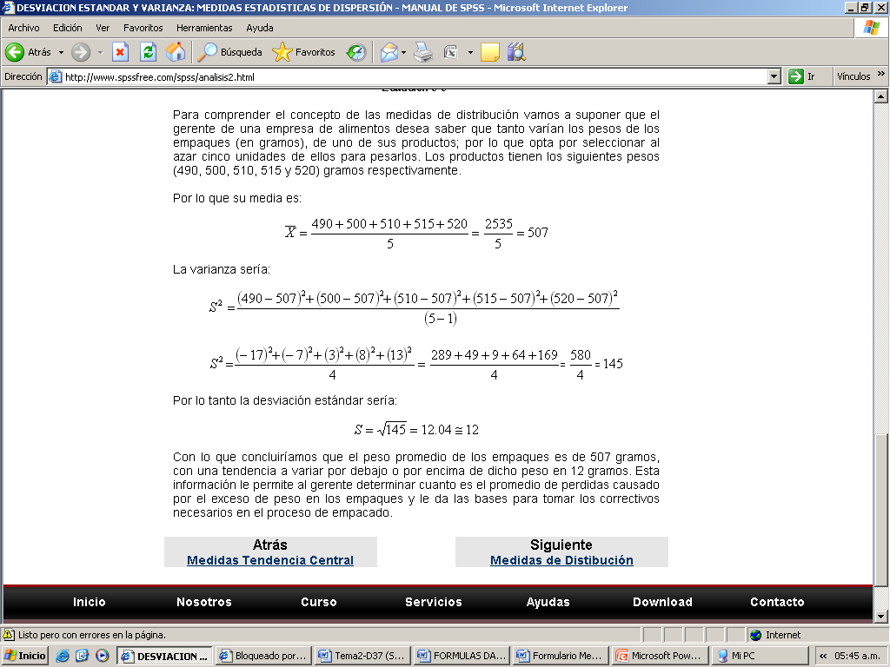
Ejemplo
Para comprender el concepto de las medidas de distribución vamos a suponer que el gerente de una empresa de alimentos desea saber que tanto varían los pesos de los empaques (en gramos), de uno de sus productos; por lo que opta por seleccionar al azar cinco unidades de ellos para pesarlos. Los productos tienen los siguientes pesos (490, 500, 510, 515 y 520) gramos respectivamente.
El promedio del cuadrado de las distancias entre cada observación y la media del conjunto de observaciones sería 145
Con lo que concluiríamos que el peso promedio de los empaques es de 507 gramos, con una tendencia a variar por debajo o por encima de dicho peso en 12 gramos. Esta información le permite al gerente determinar cuanto es el promedio de perdidas causado por el exceso de peso en los empaques y le da las bases para tomar los correctivos necesarios en el proceso de empacado.

Slide 14


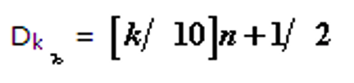

MEDIDAS DE POSICION
Describen la localización de un dato específico en relación con el resto.
Cuartiles
Divide la muestra en 4 partes iguales
Deciles
Divide la muestra en 10 partes iguales
Centiles
Divide la muestra en 100 partes iguales

Slide 15
n= 15 D4= [(4/10)*15]+.5= 6.5 posición; DATO =3.3 +(3.4-3.3)*0.5 =3.35 P25= [(25/100)*15]+.5= 4.25 posición; DATO =2.9 +(3.0-2.9)*0.25 =2.925 Q3= [(3/4)*15]+.5= 11.75 posición; DATO =4.4 +(4.8-4.4)*0.75 =4.7
POSICIÓN | 1 | 2 | 3 | 4 | 5 | 6 | 7 | 8 | 9 | 10 | 11 | 12 | 13 | 14 | 15
DATOS | 2.5 | 2.8 | 2.8 | 2.9 | 3 | 3.3 | 3.4 | 3.6 | 3.7 | 4 | 4.4 | 4.8 | 4.8 | 6 | 6.3
 |  |  |  |  |  |  | D4
 |  |  |  |  | P25
 |  |  |  |  |  |  |  |  |  |  |  | Q3
D4= El 40% de las pinturas seleccionas presentaron un tiempo de secado menor a 3.35 horas. P25= El 25% de las pinturas seleccionas presentaron un tiempo de secado menor a 2.925 horas. Q3= El 25% de las pinturas seleccionas presentaron un tiempo de secado mayor a 4.7 horas.

Slide 16
Medidas de forma de distribución de datos
Sesgo: Grado de asimetría, o falta de asimetría, de una curva de distribución de frecuencias
a) Simétrica
b) Sesgada a la derecha ( asimétrica positiva)
c) Sesgada a la izquierda (asimétrica negativa
Permiten identificar la forma en que se separan o aglomeran los valores de acuerdo a su representación gráfica.
Curtosis: Grado de apuntamiento de una distribución
a) Platicúrtica (plana)
b)Leptocúrtica (puntiaguda)
c) Mesocúrtica (meseta)

Slide 17
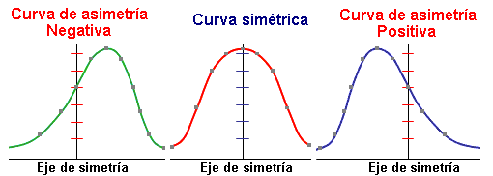
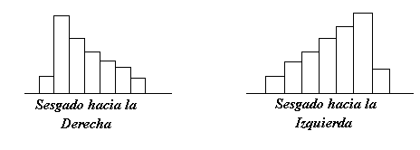
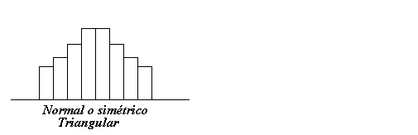
1. ASIMETRÍA
permite identificar si los datos se distribuyen de forma uniforme alrededor del punto central (Media aritmética).

Slide 18
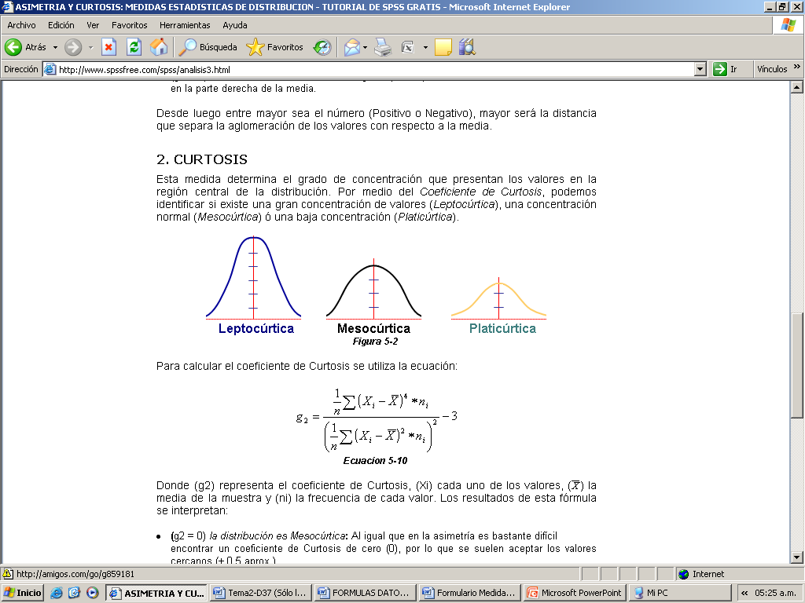
2. CURTOSIS
Determina el grado de concentración que presentan los valores en la región central de la distribución.
Podemos identificar si existe una gran concentración de valores (Leptocúrtica), una concentración normal (Mesocúrtica) ó una baja concentración (Platicúrtica).
Coeficiente de curtosis K =
K = 0.26 MESOCURTICO
K < 0.26 LEPTOCURTICO
K > 0.26 PLATICURTICO
Cuando la distribución de los datos cuenta con un coeficiente de asimetría (CP =0) y un coeficiente de Curtosis de (k = 0.26), se le denomina Curva Normal. Este criterio es de suma importancia ya que para la mayoría de los procedimientos de la estadística de inferencia se requiere que los datos se distribuyan normalmente.

Slide 19
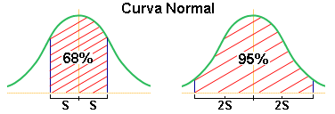
Distribución Normal
radica en el supuesto que el 95% de los valores se encuentra dentro de una distancia de dos desviaciones estándar de la media aritmética;
Los Outliers son los valores fuera de la Distribución normal

